Slide 1




TRƯỜNG TIỂU HỌC ……
CHÀO MỪNG QUÝ THẦY CÔ
VỀ DỰ GIỜ THĂM LỚP
Môn Tiếng Việt lớp 3
BÀI 3: EM NGHĨ VỀ TRÁI ĐẤT (T1,2)
Giáo viên:
Lớp: 3

Slide 2
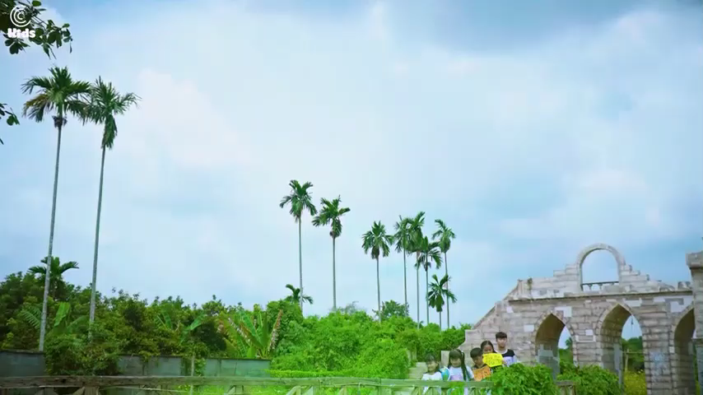

Slide 3
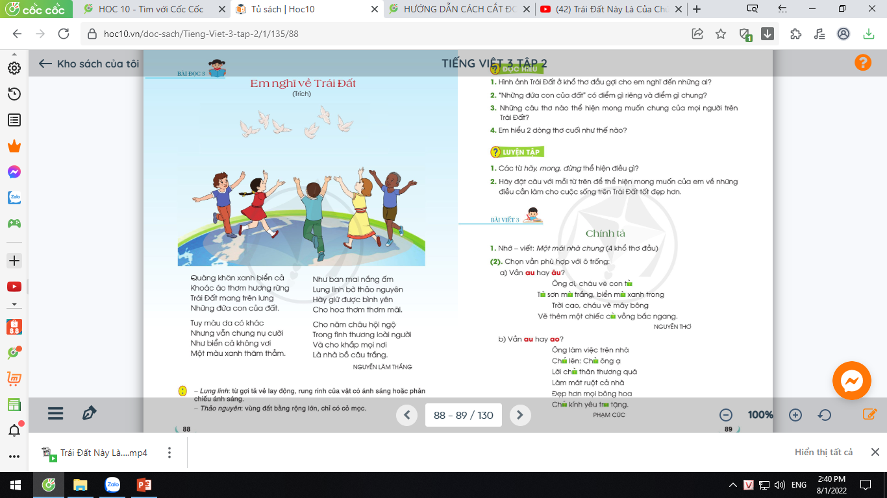

Slide 4
Thứ……ngày…..tháng…..năm…….
TIẾNG VIỆT
Bài 3: EM NGHĨ VỀ TRÁI ĐẤT
(Trích)
1. Hướng dẫn đọc.
Đọc thành tiếng trôi chảy bài thơ. Ngắt nghỉ hơi đúng giữa các dòng thơ, khổ thơ.
2. Chia đoạn.
+ Khổ 1: Từ đầu đến của đất.
+ Khổ 2: Tiếp theo cho đến thăm thẳm.
+ Khổ 3: Tiếp theo cho đến thơm mãi.
+ Khổ 4: Còn lại.

Slide 5
Thứ……ngày…..tháng…..năm…….
TIẾNG VIỆT
Bài 3: EM NGHĨ VỀ TRÁI ĐẤT
(Trích)
3. Luyện đọc và tìm hiểu bài.
a. Luyện đọc từ, câu
Đất, khoác, khác, biển cả, thảo nguyên, bình yên
Quàng khăn xanh biển cả/
Khoác áo thơm hương rừng/
Trái Đất mang trên lưng/
Những đứa con của đất.//
b. Giải nghĩa từ
lung linh,
thảo nguyên

Slide 6
Thứ……ngày…..tháng…..năm…….
TIẾNG VIỆT
Bài 3: EM NGHĨ VỀ TRÁI ĐẤT
(Trích)
Luyện đọc
Tìm hiểu bài
Đất, khoác, khác, biển cả, thảo nguyên, bình yên
Câu 1: Hình ảnh Trái Đất ở khổ thơ đầu gợi cho em nhớ đến những ai?
Hình ảnh Trái Đất ở khổ thơ đầu gợi cho em nhớ đến một người mẹ cõng trên lưng những đứa con của mình.
Quàng khăn xanh biển cả/
Khoác áo thơm hương rừng/
Trái Đất mang trên lưng/
Những đứa con của đất.//
Câu 2: “Những đứa con của đất” có điểm gì riêng và điểm gì chung?
Điểm riêng: màu da. Điểm chung: nụ cười hạnh phúc, mong muốn được sống trong hòa bình, hữu nghị.

Slide 7
Thứ……ngày…..tháng…..năm…….
TIẾNG VIỆT
Bài 3: EM NGHĨ VỀ TRÁI ĐẤT
(Trích)
Luyện đọc
Tìm hiểu bài
Đất, khoác, khác, biển cả, thảo nguyên, bình yên
Câu 3: Những câu thơ nào thể hiện mong muốn chung của mọi người trên Trái Đất?
Hãy giữ được bình yên
Cho hoa thơm thơm mãi.
Cho năm châu hội ngộ
Trong tình thương loài người
Và cho khắp mọi nơi
Là nhà bồ câu trắng.
Quàng khăn xanh biển cả/
Khoác áo thơm hương rừng/
Trái Đất mang trên lưng/
Những đứa con của đất.//

Slide 8
Thứ……ngày…..tháng…..năm…….
TIẾNG VIỆT
Bài 3: EM NGHĨ VỀ TRÁI ĐẤT
(Trích)
Luyện đọc
Tìm hiểu bài
Đất, khoác, khác, biển cả, thảo nguyên, bình yên
Câu 4: Em hiểu 2 dòng thơ cuối như thế nào?
Hai dòng thơ cuối nói lên mong muốn hòa bình, vì chim bồ câu tượng trưng cho hòa bình.
Quàng khăn xanh biển cả/
Khoác áo thơm hương rừng/
Trái Đất mang trên lưng/
Những đứa con của đất.//

Slide 9

Thứ……ngày…..tháng…..năm…….
TIẾNG VIỆT
Bài 3: EM NGHĨ VỀ TRÁI ĐẤT
(Trích)
Luyện đọc
Tìm hiểu bài
NỘI DUNG
Đất, khoác, khác, biển cả, thảo nguyên, bình yên
Bài thơ thể hiện mong muốn cuộc sống hòa bình, hữu nghị trên Trái Đất.
Quàng khăn xanh biển cả/
Khoác áo thơm hương rừng/
Trái Đất mang trên lưng/
Những đứa con của đất.//

Slide 10
Thứ……ngày…..tháng…..năm…….
TIẾNG VIỆT
Bài 3: EM NGHĨ VỀ TRÁI ĐẤT
(Trích)
4. Luyện tập.
1) Các từ hãy, mong, đừng thể hiện điều gì?
Các từ này dùng để thể hiện mong muốn, đề nghị (tạo câu khiến).
2) Hãy đặt câu với mỗi từ trên để thể hiện mong muốn của em về những điều cần làm cho cuộc sống trên Trái Đất tốt đẹp hơn.
Hãy giữ mãi bình yên cho Trái Đất!
Hãy bảo vệ môi trường!
Mong mọi người yêu thương nhau!
Mong Trái Đất luôn xanh tươi!
Đừng bao giờ có chiến tranh!
Đừng xả rác bừa bãi!

Slide 11

XIN CHÂN THÀNH CẢM ƠN
QUÝ THẦY CÔ GIÁO VÀ CÁC EM
Notes:
11

